Slide 2
Sommaire
Qui pour ce projet ?
Projet initial
Un nouveau départ
Expansion & Roadmap
Processus & Pipelines
Besoins & Ressources

Slide 3
Qui pour ce projet ?
Côté professionnel :
2017 : Bachelier en informatique de gestion – Analyste développeur
2017-2020 : Développement serious games sous Unity + software médical
2020-2024 : Lead dev & Project manager
Fin 2024 : contacts avec Welcome Back Games
Côté personnel :
Curieux & autodidacte
Passionné de gaming (vidéo, plateau, cartes, etc.)
Compétitif & complétioniste

Slide 4
Sommaire
Qui pour ce projet ?
Projet initial
Un nouveau départ
Expansion & Roadmap
Processus & Pipelines
Besoins & Ressources

Slide 5
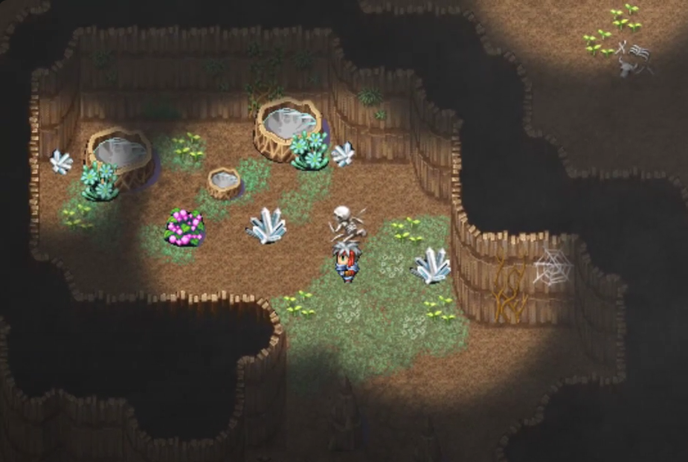
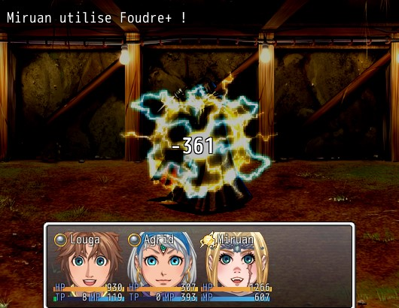
Projet initial
Nom d’origine : Last Chance Project
J-RPG en 2D inspiré des RPG de Square (soft et Enix)
2011 : développement initial sous RPG Maker VX
2012 : migration et refonte du projet sous RPG Maker VX Ace
Fin 2012 : sortie d’une version bêta 1.0 (~5h de jeu)
2012-2014 : plusieurs versions dont la 1.4 → soumission à un concours (Alex d’Or)

Slide 6
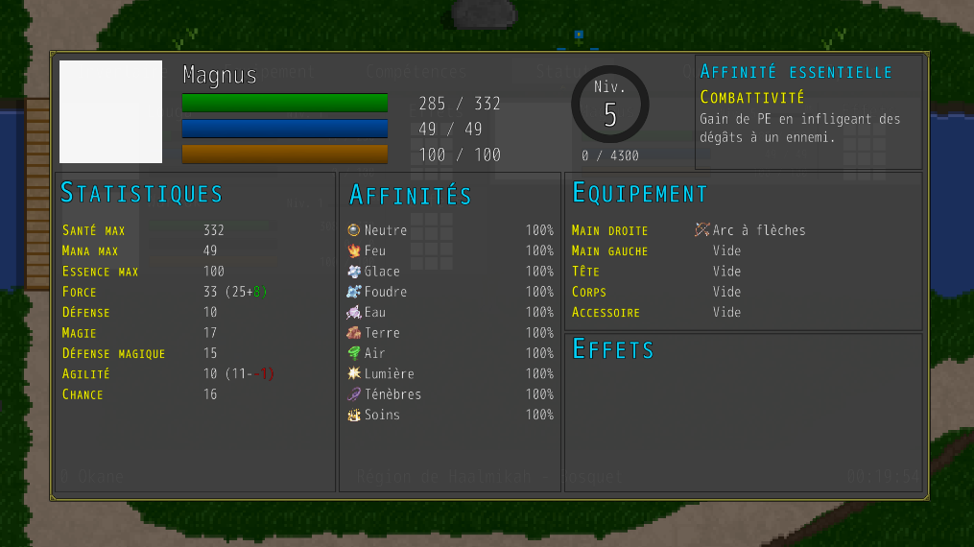
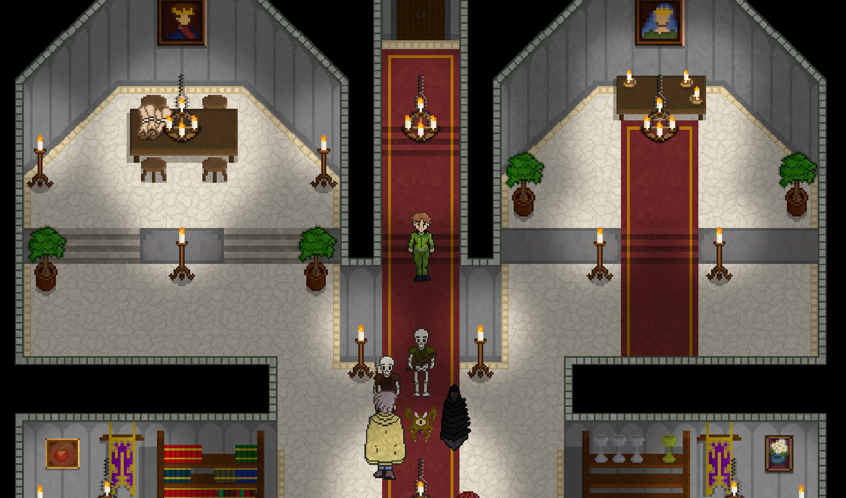
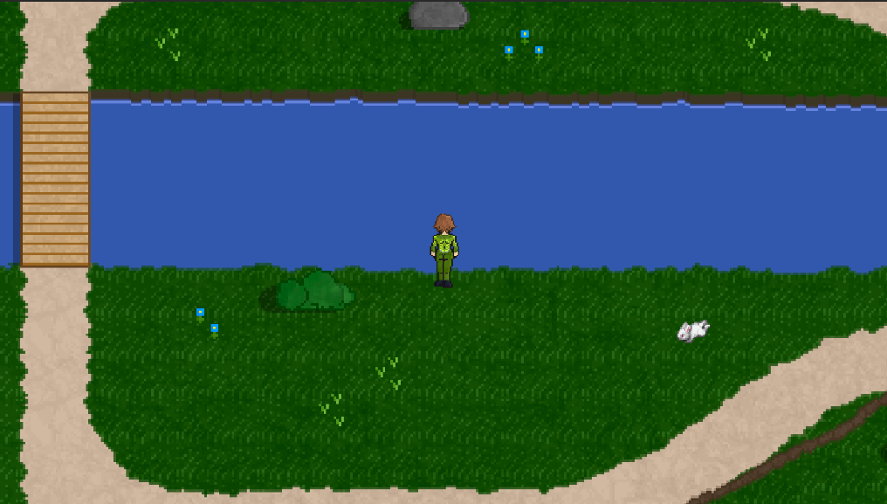
Projet initial
2018 : reprise du projet et réflexions pour l’étendre
Mai 2024-… : refonte complète du projet sous Unity

Slide 7
Sommaire
Qui pour ce projet ?
Projet initial
Un nouveau départ
Expansion & Roadmap
Processus & Pipelines
Besoins & Ressources

Slide 8
Un nouveau départ
Constitution d’un univers au-delà du J-RPG
Objectif = créer une IP autour de Last Chance
Entité directrice : studio « Living Flame creations »
J-RPG
TCG
LAST CHANCE
BOARD GAME
BOOKS
…

Slide 9
Living Flame creations
Développement d’une IP
Projet central : J-RPG
Sous-projets :
Littérature
TCG
Board games
Jeux narratifs
…
Projets interconnectés
License = développement d’une communauté/fanbase
Prestataire de services
Sustainabilité du projet
Expertise en programmation et gestion de projets pour les petits acteurs du jeu vidéo
Extension du « réseau »

Slide 10
Sommaire
Qui pour ce projet ?
Projet initial
Un nouveau départ
Expansion & Roadmap
Processus & Pipelines
Besoins & Ressources

Slide 11
Roadmap
Semestre 1 : mise en place de Living Flame creations
Création d’un pipeline de réalisation de projets
Définition des services de consultance
Rédaction détaillée des projets
Identification des besoins
Démarches administratives
Semestre 2 : Développement de LC : Birth
Story-based game avec résolution d’énigmes et puzzles
Introduit une base narrative de l’univers de LC
Permet de travailler sur des composants réutilisables dans le projet principal et d’autres projets (LC Engine)

Slide 12
Roadmap
Semestre 3 : Développement de LC : Arena
Infinite Brawling RPG
Permet de poser les bases du système de combat pour le projet principal
Introduit une large gamme de personnages présents dans l’univers de LC
Semestre 4 : Développement de LC : Ascension
Slay the Spire-like
Introduit des éléments de la mythologie de l’univers de LC

Slide 13
Objectifs après 2 ans
Financer le développement du projet phare à l’aide de sous-projets et des services de consultance
Itérer sur des sous-systèmes et sous-éléments narratifs à l’aide de projets intermédiaires
Explorer différents genres (et pas juste du RPG) → toucher une base plus large
Créer une résonnance entre les projets

Slide 14
Projets interconnectés
Des projets compatibles PC/Mobile
Sauvegardes compatibles
Profil centralisé
Jouer à un jeu permet de débloquer des éléments dans un autre (ex: jouer au RPG permet de débloquer + facilement un héros dans Arena)

Slide 15
Sommaire
Qui pour ce projet ?
Projet initial
Un nouveau départ
Expansion & Roadmap
Processus & Pipelines
Besoins & Ressources

Slide 16
Processus & Pipelines
Cycles de développement courts → maximiser le feedback
Développement de modules/librairies utilisables par plusieurs projets
Approche « Behaviour Driven »
Permet de se concentrer sur l’essentiel des comportements attendus
Externalisation/achats de ressources graphiques et sonores
Utilisation de placeholders avant release

Slide 17
Sommaire
Qui pour ce projet ?
Projet initial
Un nouveau départ
Expansion & Roadmap
Processus & Pipelines
Besoins & Ressources

Slide 18
Besoin & Ressources
Disponible en interne
Besoins externes
Développement des systèmes et moteurs logiciels
Planification et identification des besoins du projet
Processus de testing
Processus de release
Développement graphique limité
Développement graphique étendu
Ressources sonores

